Slide 1
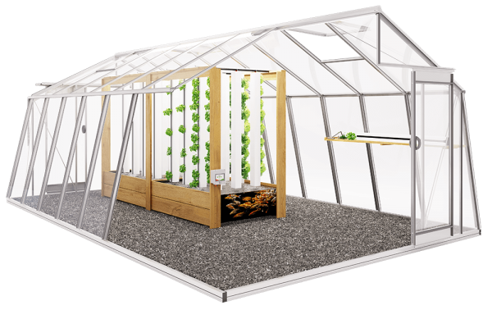

Revue de projet R2
Conclusion sur l’analyse et la documentation
Chevallier Valentin SN2

Slide 2
Sommaire :
I : Présentation globale du projet et les rôles de ce dernier
II : Analyse des taches personnelles et comparaison des solutions
III :Diagramme de Gantt et conclusion sur la partie analyse
1/13

Slide 3
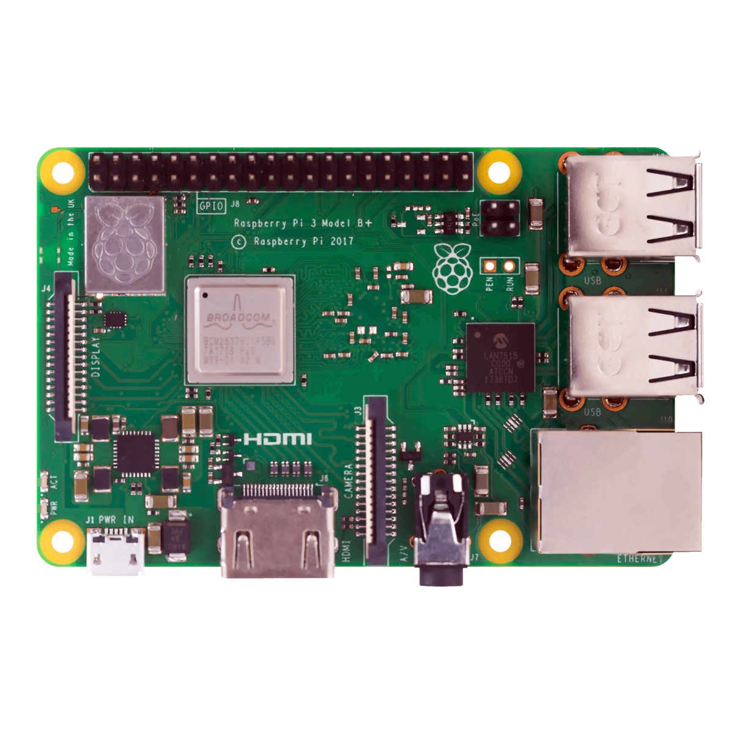
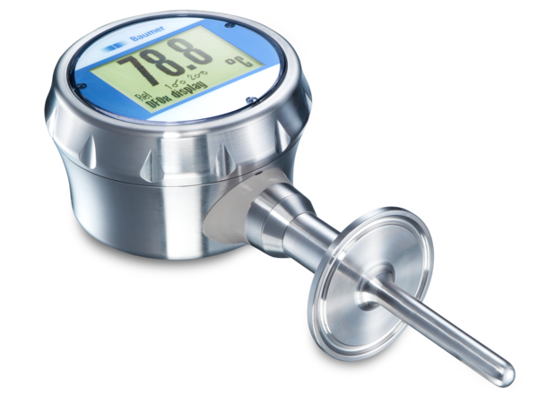
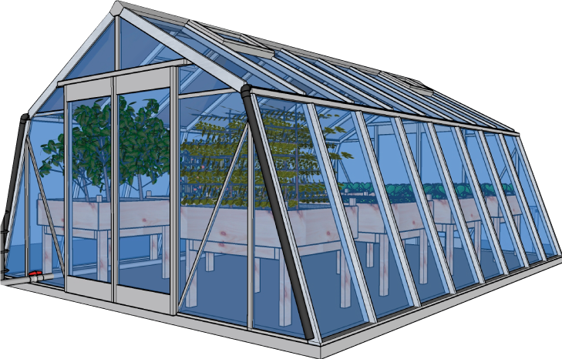
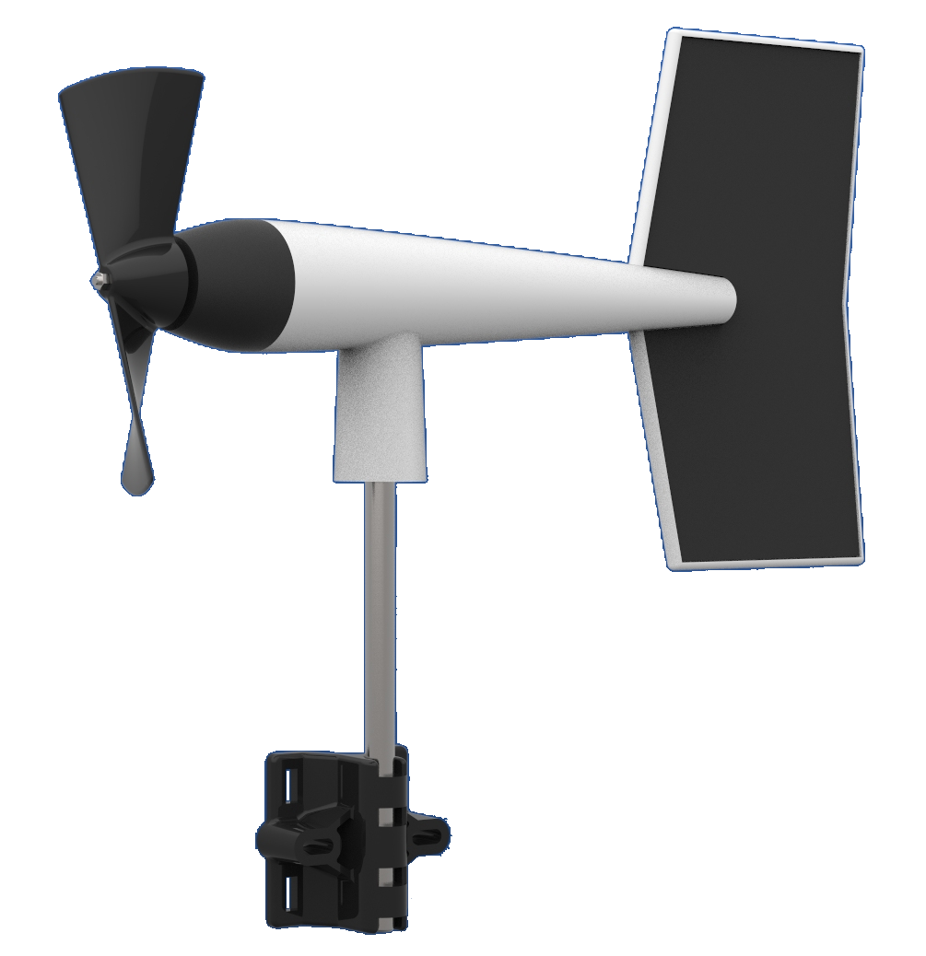
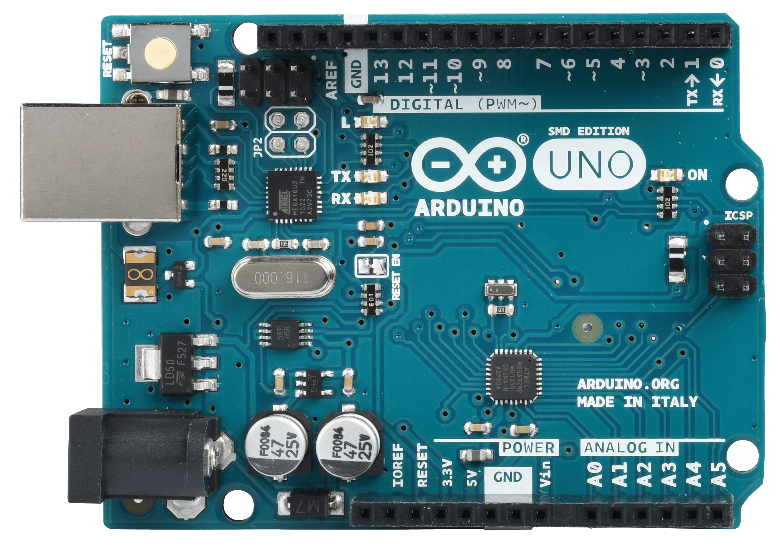
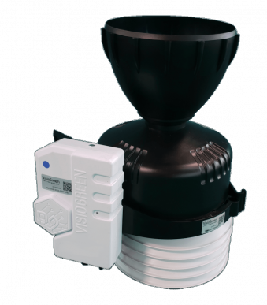
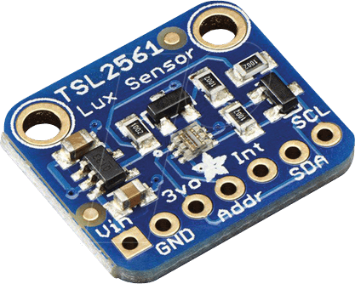
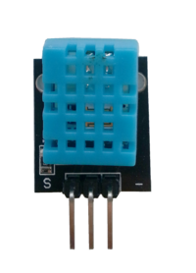
1:Présentation du projet :
Mesurer et récupérer
Capteur de température
Collecte et Archives
Cartes Interface
Capteur de lumière
Capteur d’hygrométrie
2/13

Slide 4



Visualiser les équipements et leur états
Récupérer et archiver
Smartphone Android
Les interfaces web doivent être évolutives
Interface Web | Visualisation temps réel des mesures
Interface Web | Visualisation de l’évolution des résultats dans le temps
3/13

Slide 5


2:Analyse des taches personnelles :
Symfony | Html/Css
Nouvel Outil (apprentissage) | Base de connaissances
Plus récent | Plus Simple
Interface Web |Dynamique et évolutives , qui puissent être adapté a toutes taille d’écran
Interface Web | Avec un design sobre , simple a comprendre et a prendre en main
4/13

Slide 6
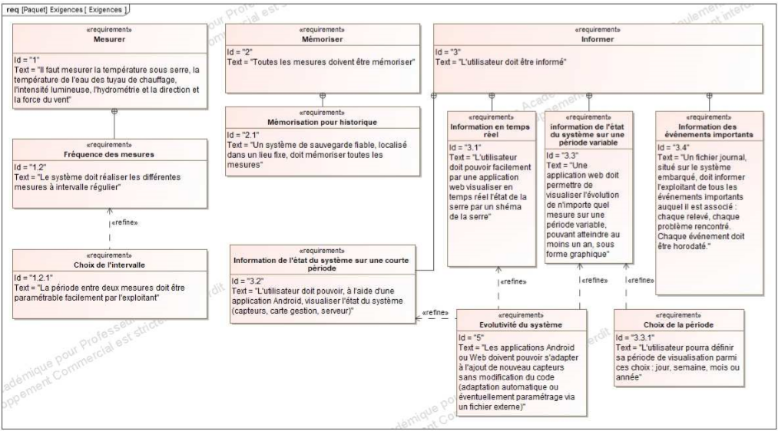
Exigences :
5/13

Slide 7
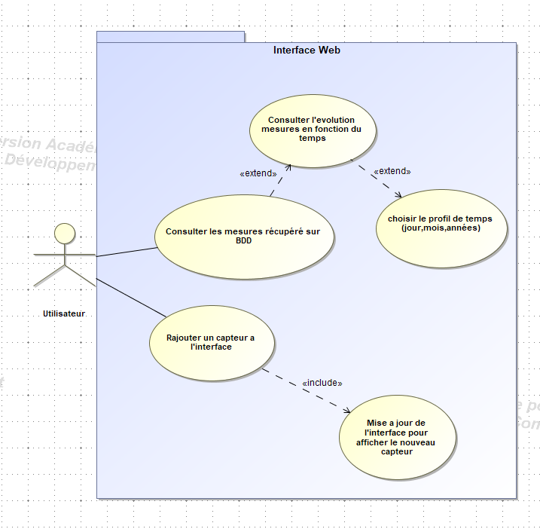
Cas d’utilisation Interface web
6/13

Slide 8
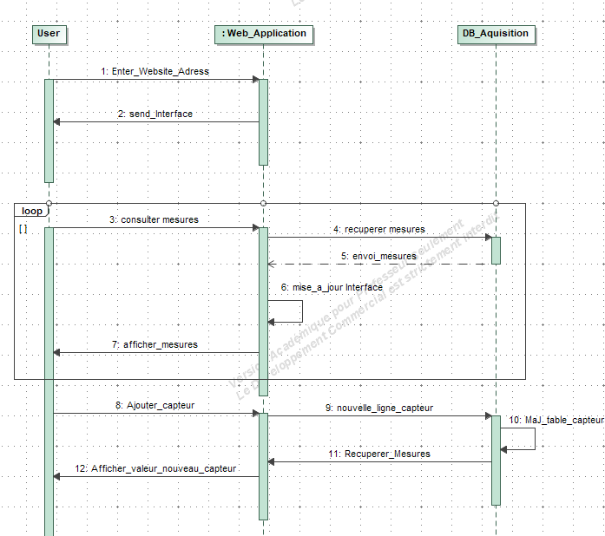
Séquence Interface Web
7/13

Slide 9
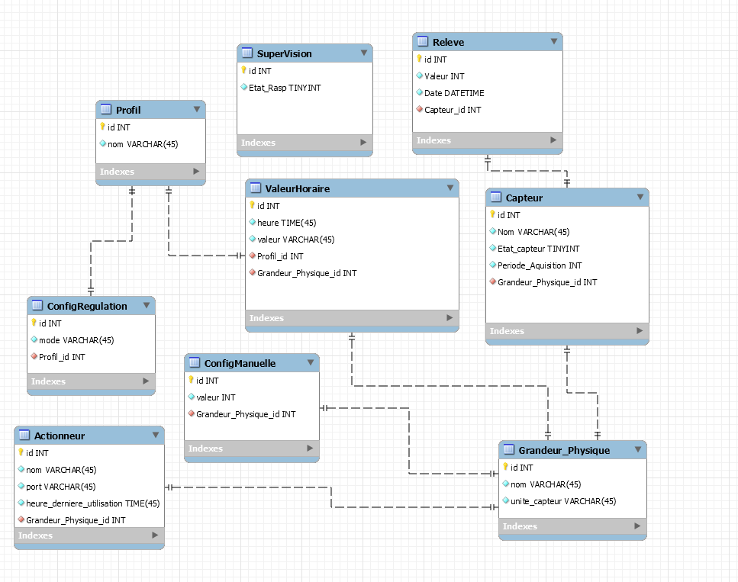
Modèle relationnel pour la base de donnée :
Partie régulation
Partie Acquisition
Partie Supervision
8/13

Slide 10
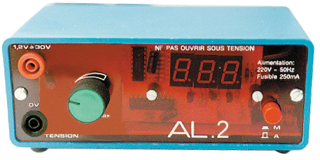
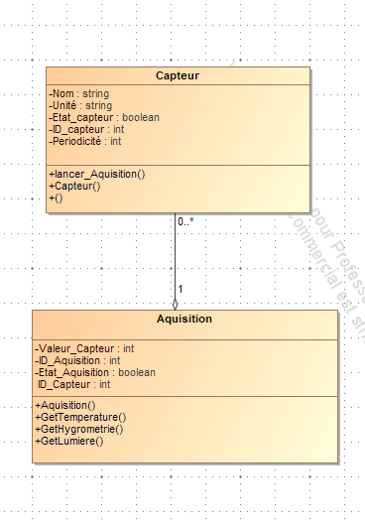
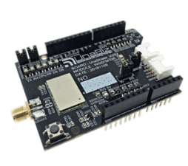
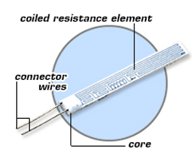
Classe Capteur
Alimentation (24 v)
Sondes températures
+
-
Adaptateur 4-20 Ma
Haute précision
Grande plage de mesures
9/13

Slide 11
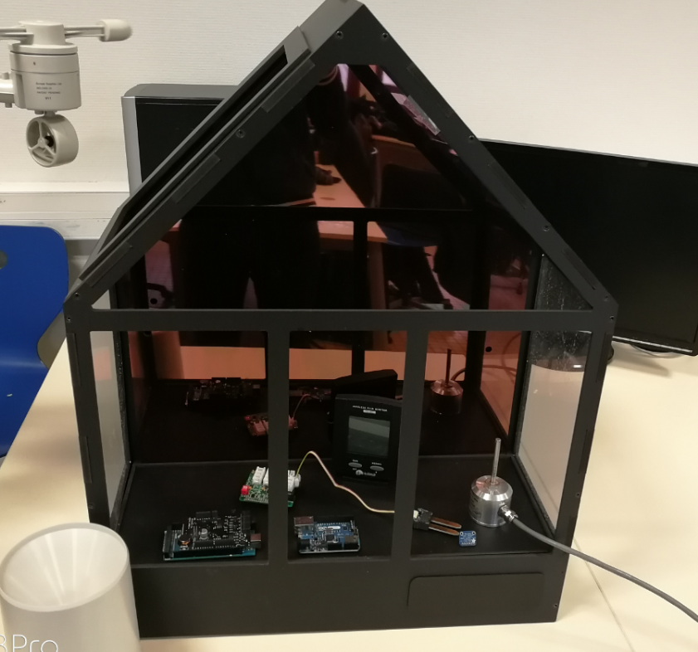
10/13

Slide 12
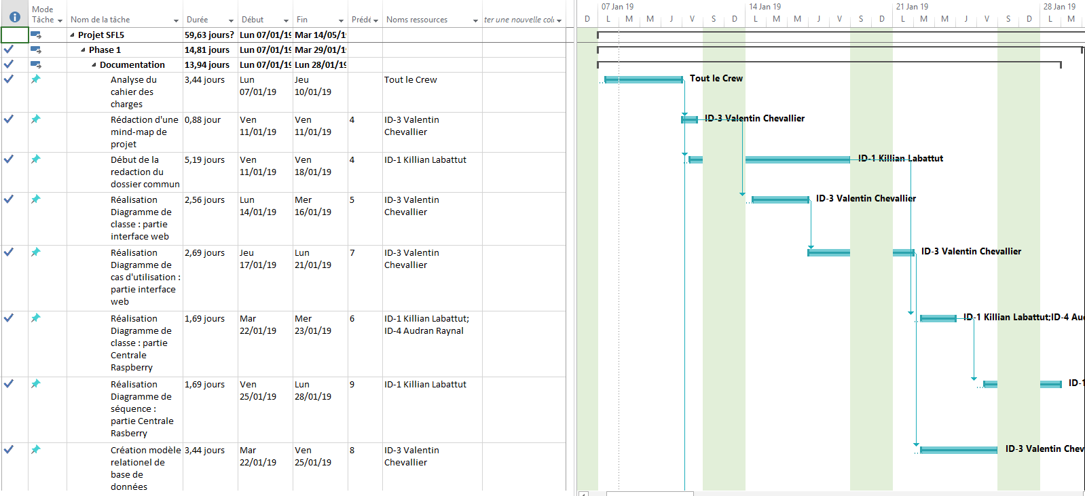
3:Gantt et conclusion :
11/13

Slide 13
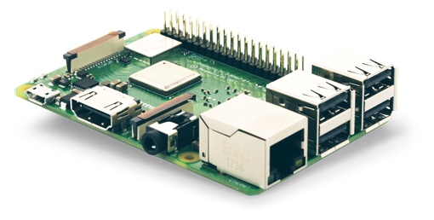
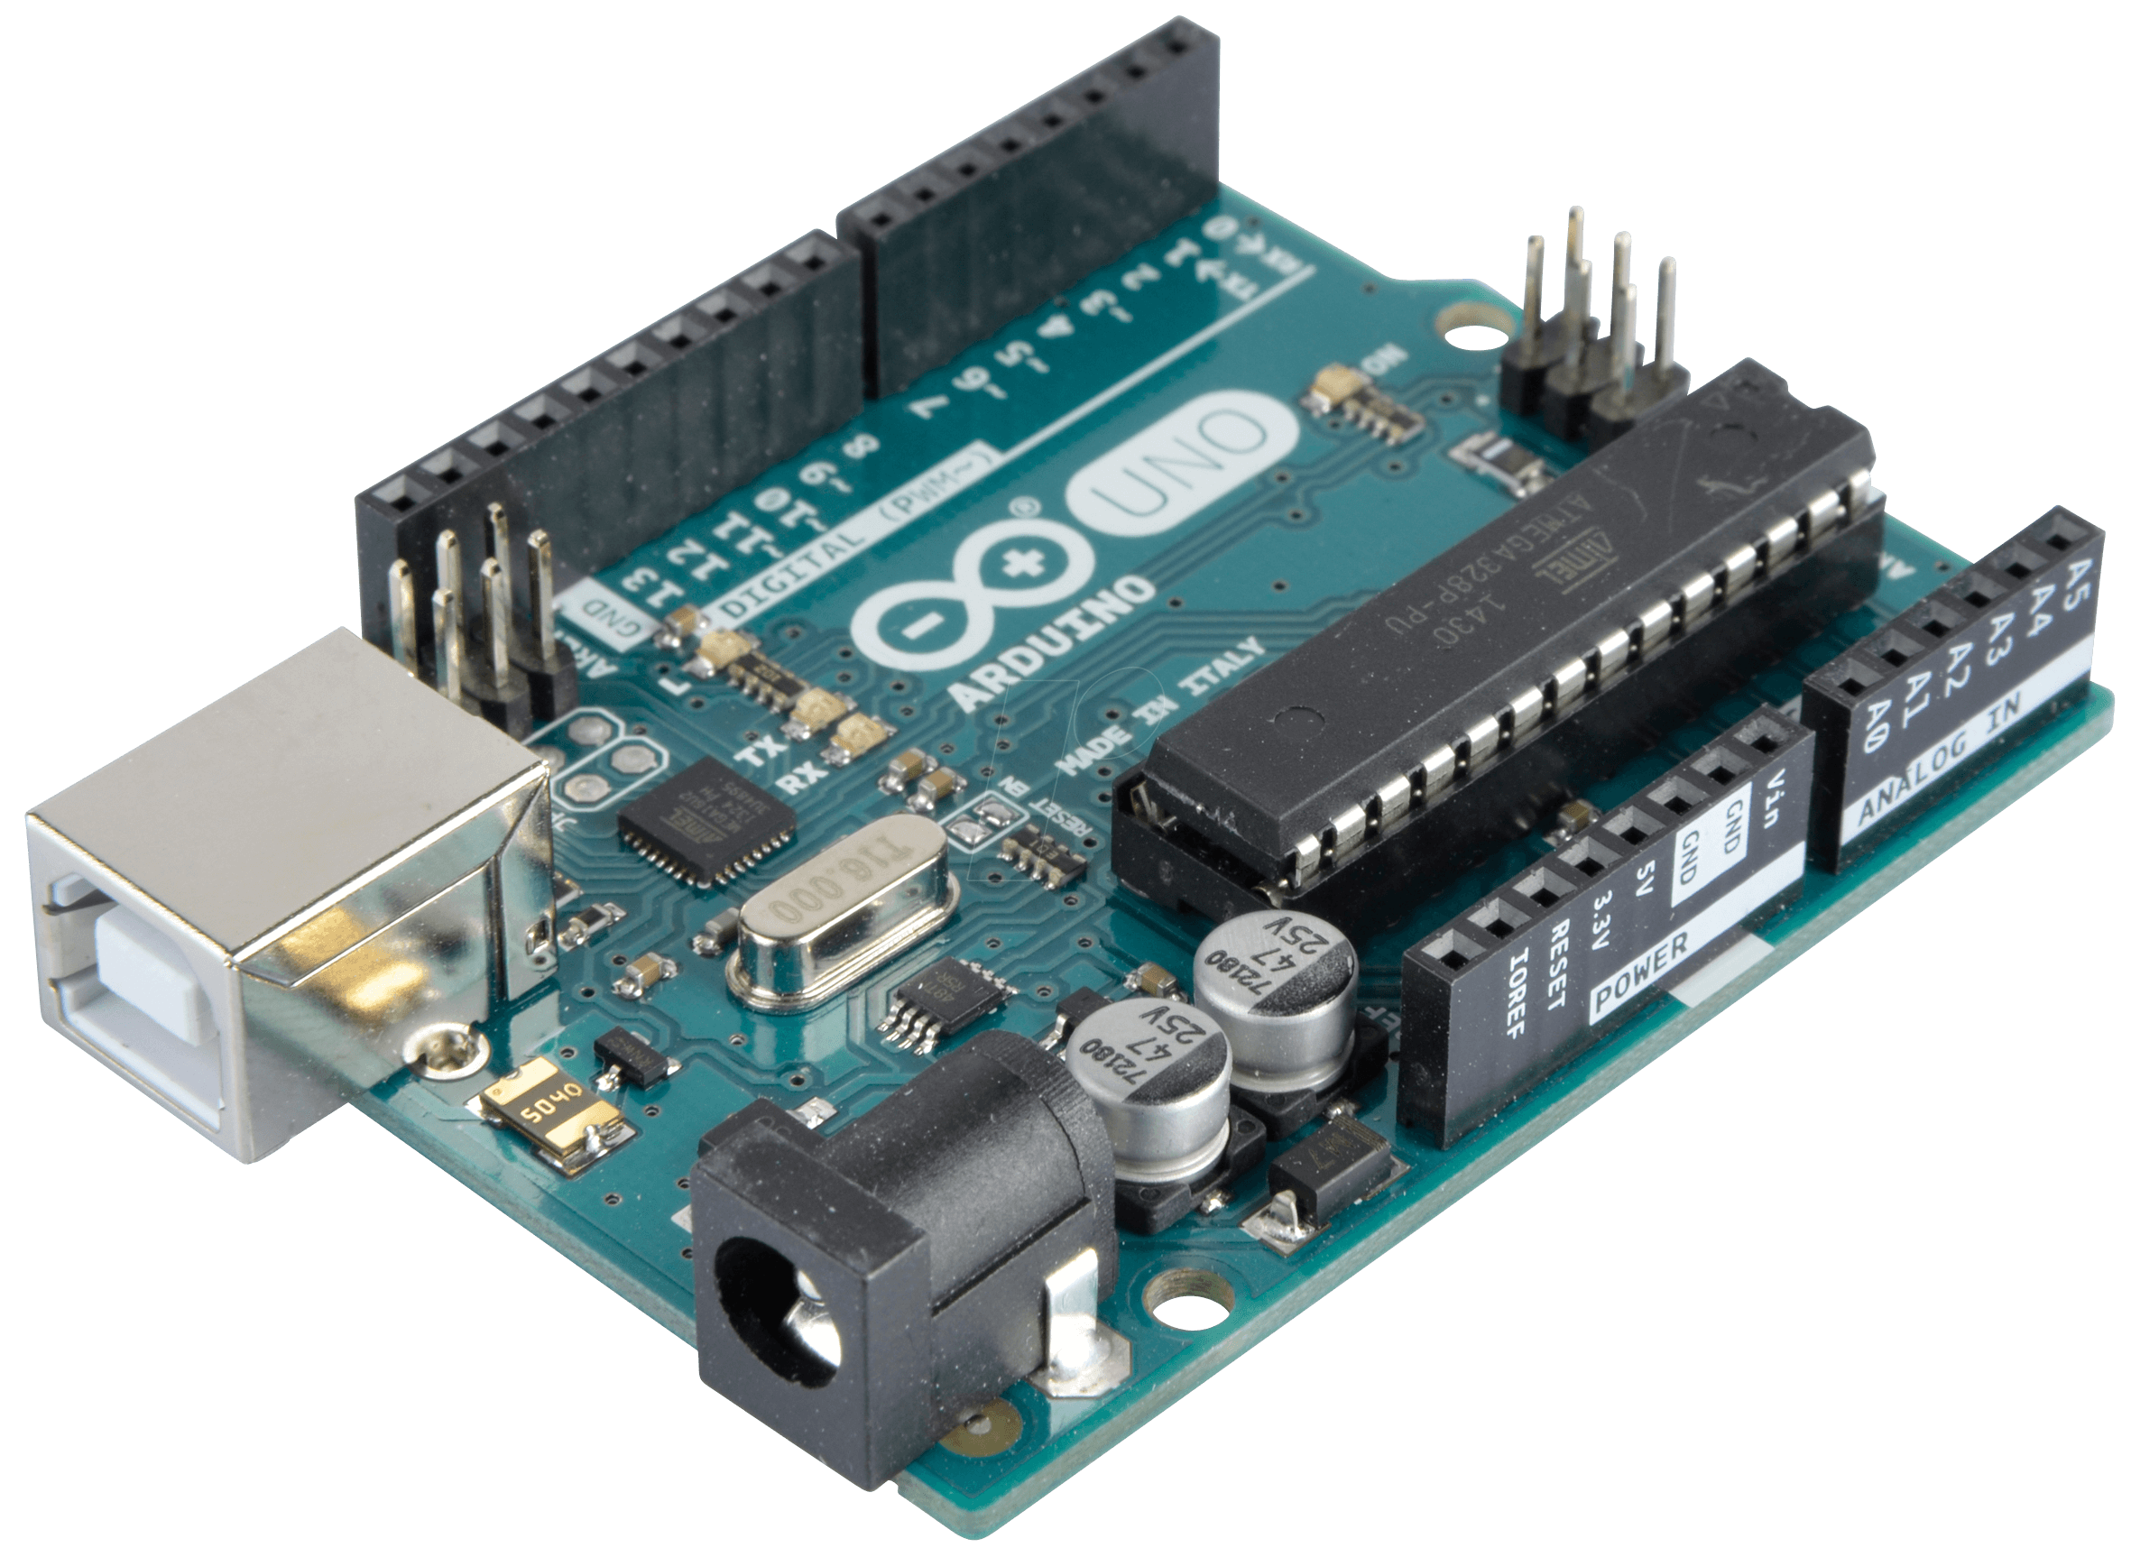
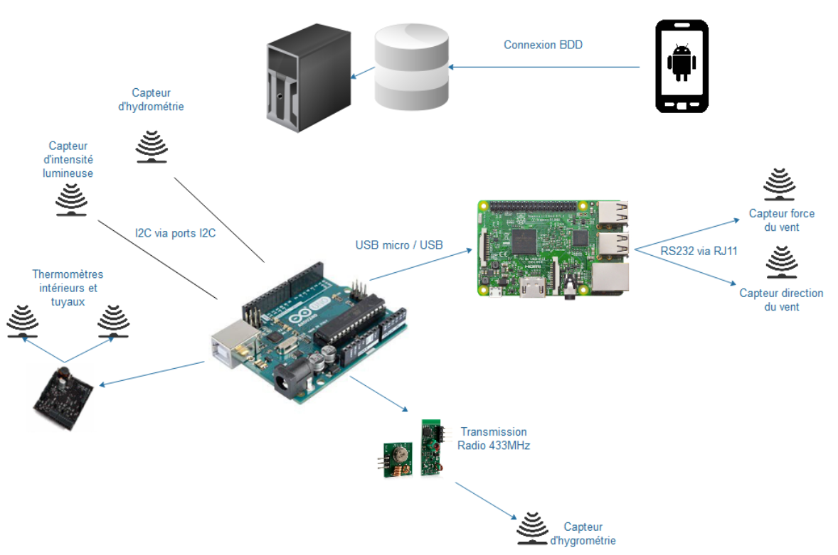
Périodicité
Acquisition
Envoi des mesures
Récupération paramètres
12/13

Slide 14





Conclusion
13/13

